Slide 1
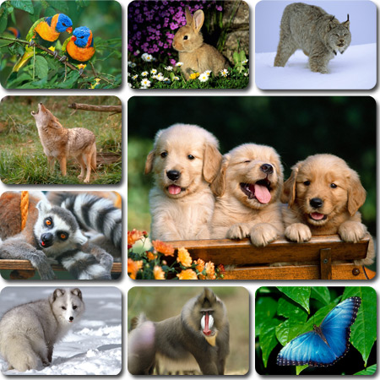
Загадки о животных
Разработала Зимина Елена Сергеевна
воспитатель ГБДОУ детский сад №14 комбинированного вида Кировского района Санкт-Петербурга

Slide 2
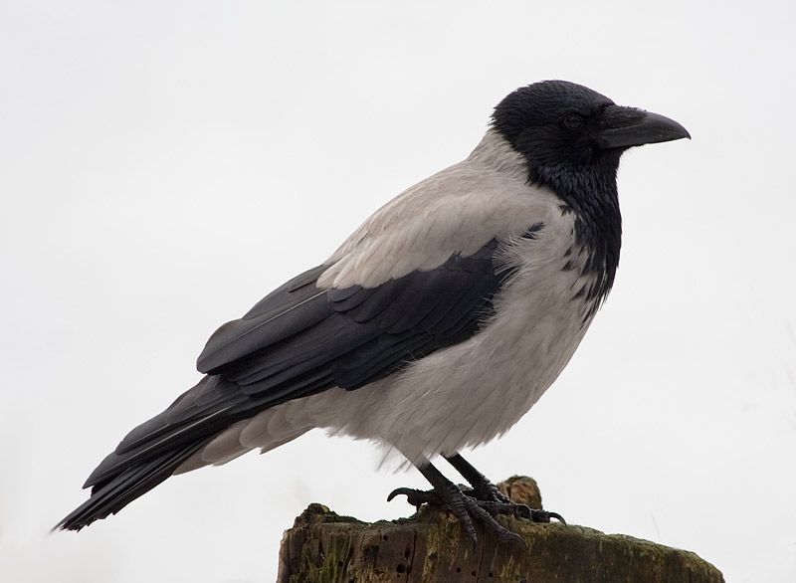
Летать над лугом начала трудолюбивая …

Slide 3
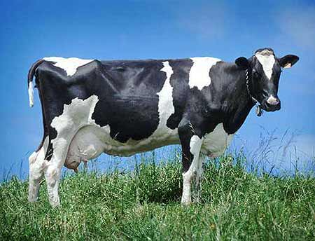
Слышала вся улица, как мычала …

